Slide 1
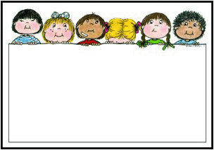
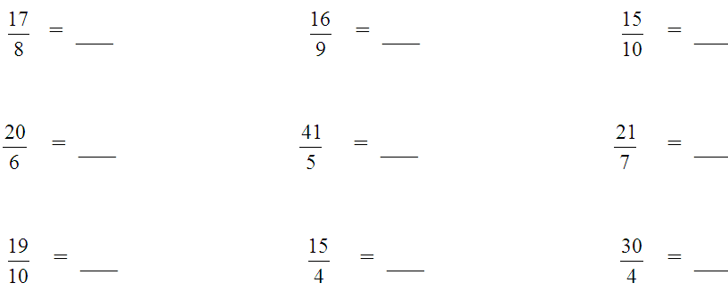
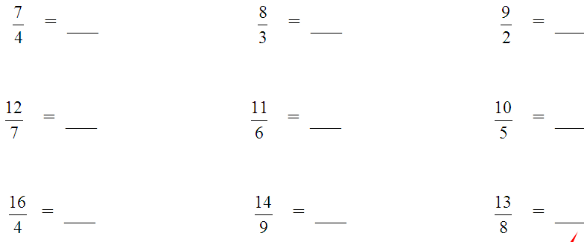
حول الكسور التالية إلى عدد مخلوط
حول الكسور التالية إلى عدد مخلوط

Slide 2
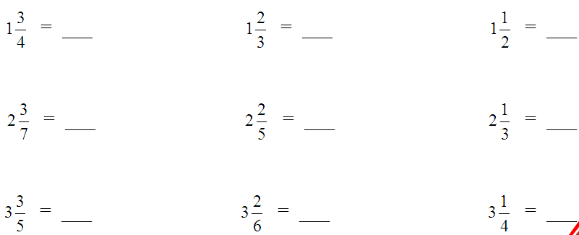
اكتب الكسور التالية بالارقام
اكتب الكسور التالية بالكلمات:
ثلاثة انصاف ________
اثنان صحيح وخمسان ______
اربعة اثمان _______
واحد صحيح وربعان ______

